Slide 1
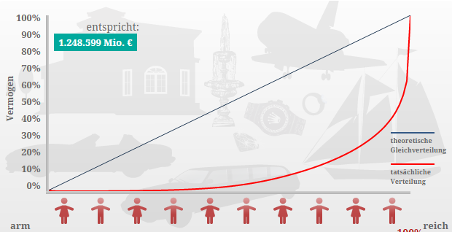
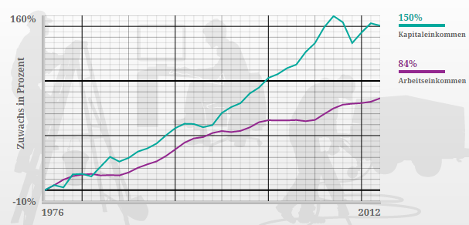
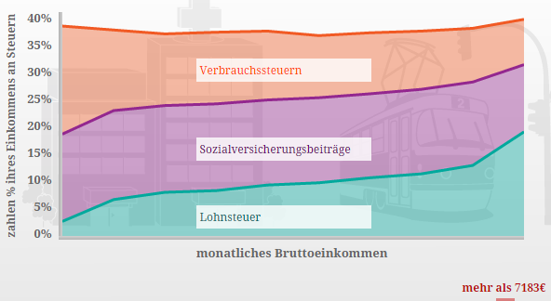
Ökonomie und Gesellschaft II: Verteilung und ökonomische Ungleichheit
SODER Michael / Glötzl Florentin
LV-Nr: 0788

Slide 2
Kontakt
Michael Soder Department Socioeconomics Institute for Ecological Economics Welthandelsplatz 2, Building D5
M: michael.soder@wu.ac.at
Sprechstunde: Terminvereinbarung per EMail
Florentin Glötzl Department Socioeconomics Institute for Ecological Economics Welthandelsplatz 2, Building D5
M: florentin.gloetzl@wu.ac.at
Sprechstunde: Terminvereinbarung per EMail
Notes:
2

Slide 3
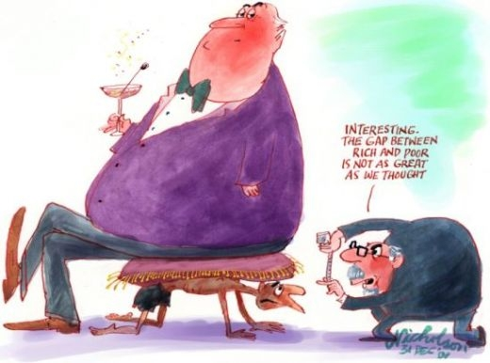
Inhalte der Lehrveranstaltung

Slide 4
Inhalt der Lehrveranstaltung Themen
Ökonomische Ungleichheit
Wirtschaftliche Entwicklung
Wachstum
Soziale Dimension
soziale Kohäsion
Verteilung und Macht
EK und VM
Beschäftigung
Innovation
Gesundheit
Bildung
Kaptal vs. Arbeit
Produktivität
Notes:
4

Slide 5
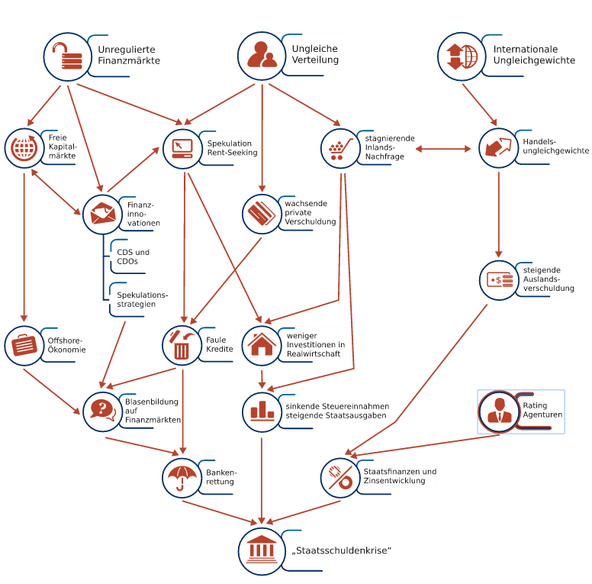
Die makroökonomische Rolle von wirtschaftlicher Ungleichheit verstehen
Quelle: Marie Jahoda - Otto Bauer Institut. 2013. „die Krise verstehen // eine Interaktive Infografik“. http://www.diekriseverstehen.net/.

Slide 6
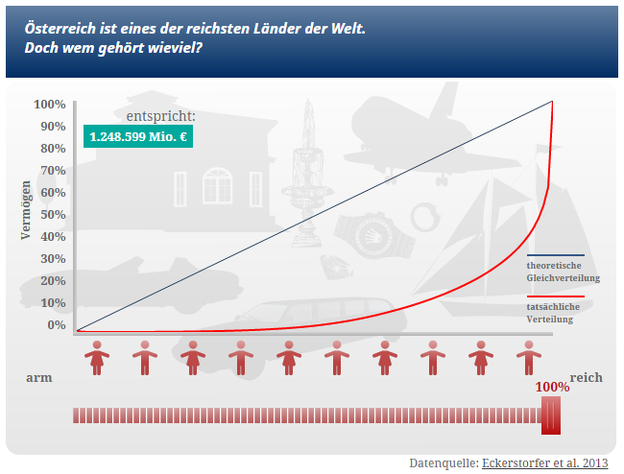
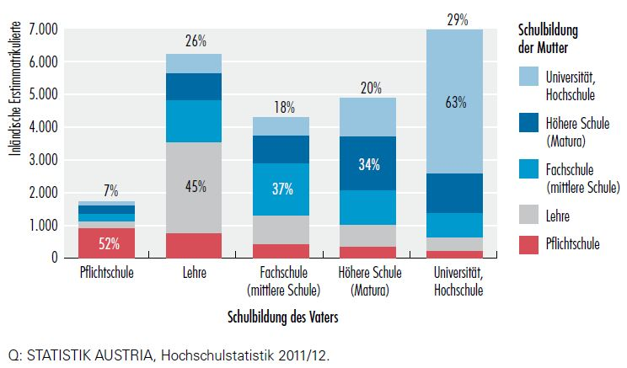
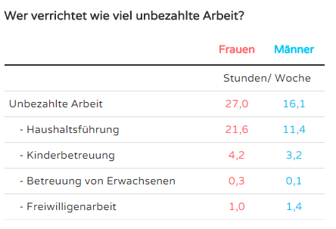
Die soziale Dimension von wirtschaftlicher Ungleichheit verstehen
Quelle:
Marie Jahoda - Otto Bauer Institut. (2013) „verteilung.at // Das Informationsportal für Verteilungsfragen in Österreich“. verteilung.at
Marie Jahoda - Otto Bauer Institut. (2013) „Ronja verdient mehr“. http://www.ronja-verdient-mehr.at/

Slide 7
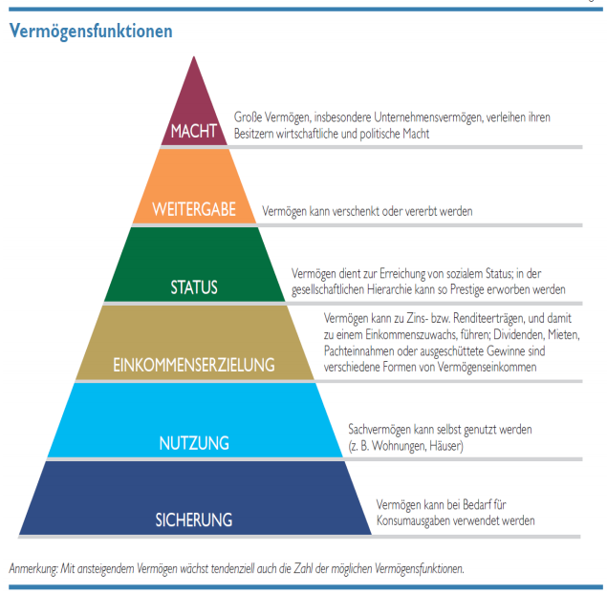
Die politische Dimension von wirtschaftlicher Ungleichheit verstehen
Quelle: Fessler, P., Mooslechner, P. & Schürz, M. (2012) Household Finance and Consumption Survey des Eurosystems 2010 Erste Ergebnisse für Österreich, Geldpolitik & Wirtschaft Q3/12

Slide 8
Inhalt der Lehrveranstaltung Beurteilung
Die Leistungen der TeilnehmerInnen werden auf Basis der aktiven Partizipation am Seminar (regelmäßige Anwesenheit, Mitarbeit), Verfassen eines schriftlichen Essays und Verfassen einer Seminararbeit zu den Lehrveranstaltungsinhalten.
• Aktive Mitarbeit 30 % (Diskussionen, Hausübungen, Gruppenprojekt in der Einheit)
• Essay 15%
(3-5 Seiten)
• Individuelle Seminararbeit 45%
(10-12 Seiten)
• Quiz 10%
Alle Teile müssen positiv absolviert werden.
Notes:
8

Slide 9
Was wird erwartet? (LV-Leiter)
Anwesenheit (2x Absenz ist erlaubt - Mail schreiben)
Mitarbeit (Abgaben + aktive Teilnahme an den Diskussionen)
zeitgerechte Abgabe der zu erbringenden Leistungen
aktive Lektüre der Grundlagenliteratur
Einhaltung der Grundlagen des wissenschaftlichen Arbeitens (Zitation, Qualität)
Notes:
9

Slide 10
Erwartungen & Fragen

